Slide 1
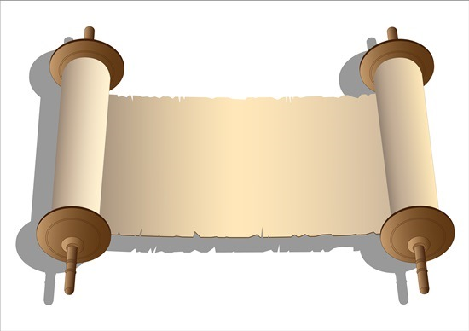

פרשת השבוע
מספרת לי
וגם...שואלת אותי...

Slide 2

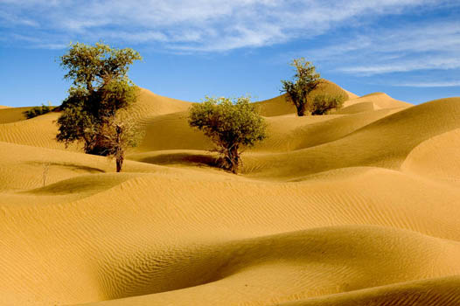
"נשא"

Slide 3
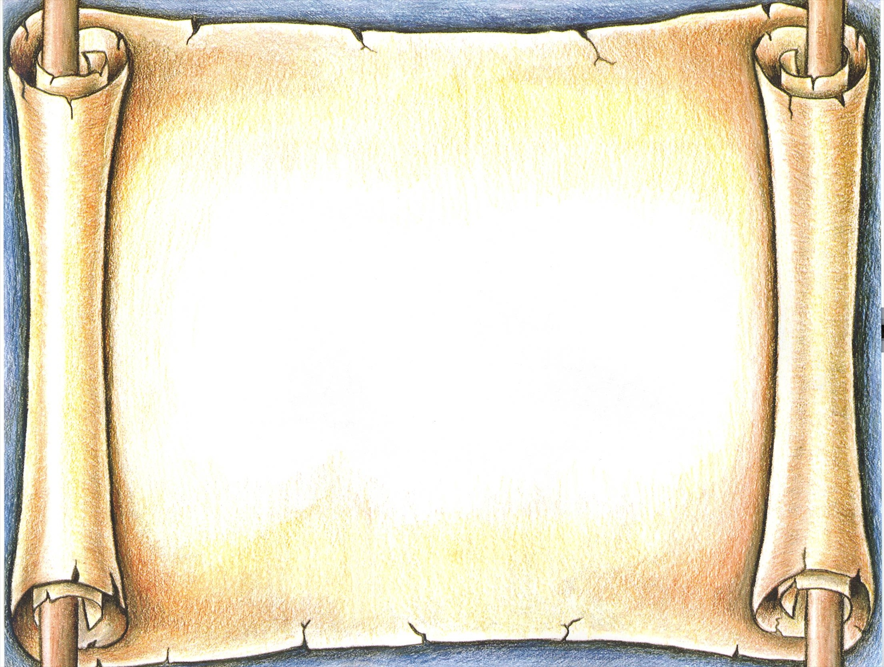
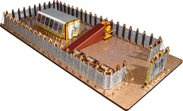
בְּפָרָשַׁת נָשׂא אָנוּ לְמֵדִּים
עַל תַּפְקִידֵי בְּנֵי גֵּרְשׁוֹן וּמְרָרִי הלויים.
וְכֵן עַל מִנְיָן בְנֵי גֵּרְשׁוֹן, קְהָת וּמְרָרִי שלא נספרו עם שאר השבטים,
בגלל חשיבותם בנפרד הם נמנים.
הפרשה מספרת על אדם שרצה להיות קדוש במיוחד, נזיר,
בכל מיני דברים עליו להיות זהיר.
אסור לו לֶאֱכֹל אוֹ לִשְׁתוֹת עֲנָבִים וּמוּצְרֵי ענבים,
הוּא אֵינוֹ מגלח אֵת רֹאשׁוֹ וְאָסוּר לוֹ להטמא לְמֵתים.

Slide 4
בְּסוֹף תְּקוּפַת נְזִירוּתוֹ הוּא מֵבִיא קורבנות
מגלח אֵת שְׂעָרוֹ ראש ווחיים רגילים חוזר לחיות.
ה' צִוָּה אֶת אַהֲרֹן וּבָנָיו לְבָרֵךְ אֵת בְּנֵי יִשְׂרָאֵל "בברכת כוהנים"
אותה, אנחנו, כל בוקר בתפילה אנחנו אומרים.
בַּיּוֹם שֶׁמֹּשֶׁה סִיֵּם לִבְנוֹת אֵת הַמִּשְׁכָּן, ראשי הַשְּׁבָטִים הֵבִיאוּ מתנות מועילות,
שְׁנֵים עָשָׂר רָאשֵׁי בָּקָר ושֵׁשׁ עגלות.
מַתָּנָה זוֹ סִיְּעָה לַלְוִיִּם,
לְהַעֲבִיר אֶת הַמִּשְׁכָּן כשמִמָּקוֹם לַמָּקוֹם עוברים.

Slide 5
רָאשֵׁי הַשְּׁבָטִים הֵבִיאוּ לַחנוכת הַמשכן קורבנות ומתנות.
הַתּוֹרָה חוזרת ומְפָרֶטֶת שנים עשר פעמים,
אֶת הַקָּרְבָּנוֹת והמתנות שהביאו כל הַנְּשִׂיאִים.
לַמְרוֹת שכל הנשיאים הֵבִיאוּ אֶת אוֹתוֹ הַקָּרְבָּן,
בכל אחד מימי חנוכת המשכן.

Slide 6
סָּךְ כֹּל מַתָּנוֹת הַנְּשִׂיאִים הָיָה:
כלים: 12 קְעָרוֹת כסף, 12 מִזְרְקֵי כסף, 12 כַּפּוֹת זהב.
בָּקָר לְקָרְבָּנוֹת עולה: 12 פָּרִים, 12 אֵילִים, 12 כְּבָשִׁים בְּנֵי שָׁנָה וּמִנְחָתָם, 12 שְׂעִירֵי עִזִּים לְחטאת.
בָּקָר לְזִבְחֵי שלמים: 24 פָּרִים, 60 אֵילִים, 60 שְׂעִירֵי עִזִּים (זְכָרִים - "עַתּוּדִים") ו- 60 כְּבָשִׁים בְּנֵי שָׁנָה.

